Slide 1
알람 시그널
알람 시그널
  일정한 시간이 지난 후에 자동으로 시그널이 발생하도록 하는 시그널
  일정 시간 후에 한 번 발생시키거나, 일정 간격을 두고 주기적으로 발송 가능
알람 시그널 생성: alarm(2)
  sec : 알람이 발생시킬 때까지 남은 시간(초 단위)
  일정 시간이 지나면 SIGALRM 시그널 발생
  프로세스별로 알람시계가 하나 밖에 없으므로 알람은 하나만 설정 가능
#include <unistd.h>
unsigned int alarm(unsigned int sec);

Slide 2
[예제 7-9] alarm 함수 사용하기 (test1.c)
ex7_9.c
01 #include <unistd.h>
02 #include <signal.h>
03 #include <siginfo.h>
04 #include <stdio.h>
05
06 void handler(int signo) {
07 psignal(signo, "Received Signal");
08 }
09
10 int main(void) {
11 sigset(SIGALRM, handler);
12
13 alarm(2);
14 printf("Wait...\n");
15 sleep(3);
16
17 return 0;
18 }
2초 설정
# ex7_9.out
Wait...
Received Signal: Alarm Clock

Slide 3
인터벌 타이머
타이머의 종류
  ITIMER_REAL : 실제 시간 사용. SIGALRM 시그널 발생
  ITIMER_VIRTUAL : 프로세스의 가상 시간 사용. SIGVTALRM 시그널 발생
  (프로세스가 동작중인 경우만 작동)
  ITIMER_PROF : 시스템이 프로세스를 위해 실행중인 시간과 프로세스의 가상 시간을 모두 사용. SIGPROF 시그널 발생
  ITIMER_REALPROF : 실제 시간 사용. 멀티스레드 프로그램의 실제 실행시간 측정시 사용. SIGPROF 시그널 발생
타이머 정보 검색: getitimer(2)
타이머 설정: setitimer(2)
#include <sys/time.h>
int getitimer(int which, struct itimerval *value);
#include <sys/time.h>
int setitimer(int which, const struct itimerval *value,
struct itimerval *ovalue);

Slide 4
인터벌 타이머
  which : 타이머 종류
  value : 타이머정보 구조체 포인터
struct itimerval {
struct timeval it_interval;
struct timeval it_value;
};
struct timeval {
time_t tv_sec;
suseconds_t tv_usec;
};
it_interval : 간격정보
it_value : 만료까지 남은 시간. 0이면 기능멈춤

Slide 5
[예제 7-10] 인터벌 타이머 설정하기 (test2.c)
ex7_10.c
...
11 int main(void) {
12 struct itimerval it;
13
14 sigset(SIGALRM, handler);
15 it.it_value.tv_sec = 3;
16 it.it_value.tv_usec = 0;
17 it.it_interval.tv_sec = 2;
18 it.it_interval.tv_usec = 0;
19
20 if (setitimer(ITIMER_REAL, &it, (struct itimerval *)NULL) == -1) {
21 perror("setitimer");
22 exit(1);
23 }
24
25 while (1) {
26 if (getitimer(ITIMER_REAL, &it) == -1) {
27 perror("getitimer");
28 exit(1);
29 }
30 printf("%d sec, %d msec.\n", (int)it.it_value.tv_sec,
31 (int)it.it_value.tv_usec);
32 sleep(1);
33 }
34
35 return 0;
36 }
타이머 간격 : 2초
타이머에 현재 남은 시간 : 3초
3초 후에 최초 시그널 발생
이후 2초 간격으로 시그널 발생
# ex7_10.out
2 sec, 999997 msec.
1 sec, 999998 msec.
0 sec, 992047 msec.
Timer Invoked..
1 sec, 991565 msec.
0 sec, 982071 msec.
Timer Invoked..
1 sec, 991433 msec.
0 sec, 981829 msec.
Timer Invoked..
1 sec, 991218 msec.
남은 시간 정보 출력

Slide 6
기타 시그널 처리 함수[1]
시그널 정보 출력: psignal(3)
  s에 지정한 문자열을 붙여 정보 출력
시그널 정보 출력: strsignal(3)
  인자로 받은 시그널을 가리키는 이름을 문자열로 리턴
#include <siginfo.h>
void psignal(int sig, const char *s);
#include <string.h>
char *strsignal(int sig);

Slide 7
기타 시그널 처리 함수[2]
시그널 블록킹과 해제
  인자로 받은 시그널을 시그널 마스크에 추가하거나 해제
시그널 집합 블록과 해제: sigprocmask(2)
  how : 시그널을 블록할 것인지, 해제할 것인지 여부
    SIG_BLOCK : set에 지정한 시그널 집합을 시그널 마스크에 추가
    SIG_UNBLOCK : set에 지정한 시그널 집합을 시그널 마스크에서 제거
    SIG_SETMASK : set에 지정한 시그널 집합으로 현재 시그널 마스크 대체
  set : 블록하거나 해제할 시그널 집합 주소
  oset : NULL 또는 이전 설정값을 저장한 시그널 집합주소
#include <signal.h>
int sighold(int sig);
int sigrelse(int sig);
#include <signal.h>
int sigprocmask(int how, const sigset_t *restrict set,
sigset_t *restrict oset);

Slide 8
[예제 7-11] 시그널 블록함수 사용하기 (test3.c)
ex7_11.c
...
07 void handler(int signo) {
08 char *s;
09
10 s = strsignal(signo);
11 printf("Received Signal : %s\n", s);
12 }
13
14 int main(void) {
15 if (sigset(SIGINT, handler) == SIG_ERR) {
16 perror("sigset");
17 exit(1);
18 }
19
20 sighold(SIGINT);
21
22 pause();
23
24 return 0;
25 }
시그널 이름 리턴
시그널 핸들러 설정
SIGINT 블록설정
SIGINT 시그널을 안받는다
# ex7_11.out
^C^C^C^C^C

Slide 9
[예제 7-12] sigprocmask 함수 사용하기(test4.c)
ex7_12.c
...
05 int main(void) {
06 sigset_t new;
07
08 sigemptyset(&new);
09 sigaddset(&new, SIGINT);
10 sigaddset(&new, SIGQUIT);
11 sigprocmask(SIG_BLOCK, &new, (sigset_t *)NULL);
12
13 printf("Blocking Signals : SIGINT, SIGQUIT\n");
14 printf("Send SIGQUIT\n");
15 kill(getpid(), SIGQUIT);
16
printf("UnBlocking Signals\n");
18 sigprocmask(SIG_UNBLOCK, &new, (sigset_t *)NULL);
19
20 return 0;
21 }
시그널 집합에
SIGINT, SIGQUIT
설정
시그널 집합 블록설정
SIGQUIT 시그널 보내기
시그널 집합 블록 해제
# ex7_12.out
Blocking Signals : SIGINT, SIGQUIT
Send SIGQUIT
UnBlocking Signals
끝(Quit)(코어 덤프)
블록해제 후 시그널을 받아 종료

Slide 10
기타 시그널 처리 함수[3]
시그널 대기 : sigpause(3)
  sig : 시그널이 올 때까지 대기할 시그널
시그널 기다리기: sigsuspend(2)
  set : 기다리려는 시그널을 지정한 시그널 집합
#include <signal.h>
int sigpause(int sig);
#include <signal.h>
int sigsuspend(const sigset_t *set);

Slide 11
[예제 7-13] sigsuspend 함수 사용하기(test5.c)
ex7_13.c
...
06 void handler(int signo) {
07 psignal(signo, "Received Signal:");
08 }
09
10 int main(void) {
11 sigset_t set;
12
13 sigset(SIGALRM, handler);
14
15 sigfillset(&set);
16 sigdelset(&set, SIGALRM);
17
18 alarm(3);
19
20 printf("Wait...\n");
21
22 sigsuspend(&set);
23
24 return 0;
25 }
기다릴 시그널 설정
알람시그널 설정
시그널 기다리기
# ex7_13.out
Wait...
^C^CReceived Signal:: Alarm Clock

Slide 12
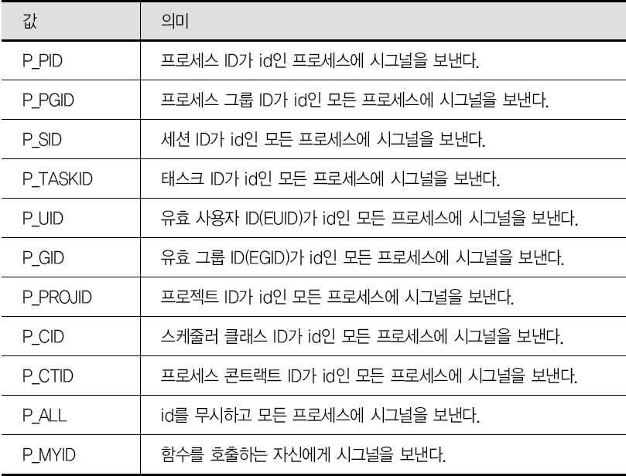
기타 시그널 처리 함수[4]
시그널 보내기: sigsend(2)
  idtype : id에 지정한 값의 종류
  id : 시그널을 받을 프로세스나 프로세스 그룹
  sig : 보내려는 시그널
#include <signal.h>
int sigsend(idtype_t idtype, id_t id, int sig);

Slide 13
기타 시그널 처리 함수[5]
시그널 무시처리 : sigignore(3)
  sig : 무시할 시그널 번호
  인자로 지정한 시그널의 처리방법을 SIG_IGN으로 설정
#include <signal.h>
int sigignore(int sig);

Slide 14
연슴문제
문제1 ~ 문제4

